Slide 1
Deelsessie Relatie- en Scheidingsteam Zwolle
8 november 2024

Slide 2
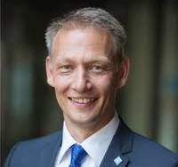
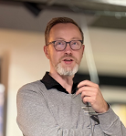
Michiel van Willigen
Wethouder Kansengelijkheid in Zwolle
Jeugd, Sociale basis, Primair, voortgezet en passend onderwijs (inclusief huisvesting), Sport, Gezondheid, Armoede en schulden, Programma Maatschappelijke Voorzieningen
Karin Wierenga
Beleidsadviseur Jeugd en Sociaal Wijkteam
Projectleider Relatie- en Scheidingsteam
Ronald Buitenhuis
Toen: wetgevingsjurist Jeugdwet & actief bij CU Zwolle
Nu: beleidsadviseur gemeente Zwolle & CU Themanetwerk Jeugd & Gezin
Notes:
Feitelijke vragen: steek een hand op
Inhoudelijke vragen of opmerkingen: dat doen we na ons verhaal

Slide 3
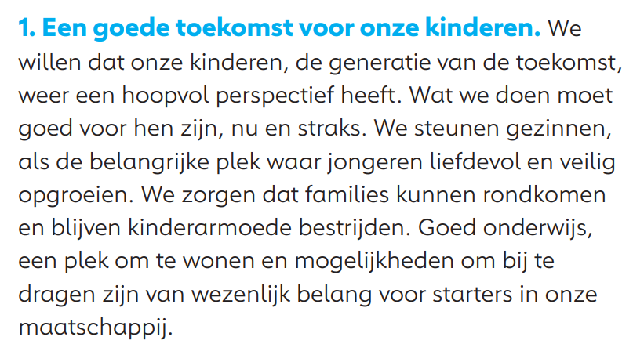
Partijvisie
Notes:
In onze partijvisie staat de toekomst voor onze kinderen op nummer 1.
En dan gaat het niet over beschikbaarheid van zorg.
Maar over:
Gezinnen
Families
Kinderarmoede bestrijden
Goede onderwijs
Huisvesting

Slide 4
Verkiezingsprogramma 2018
Opgroeien, dat doe je in een gezin, een wijk, een school, een stad. Opgroeien in een stabiel en liefdevol gezin geeft kinderen een stevige basis voor de rest van hun leven. De druk op gezinnen neemt echter toe. Aandacht voor kinderen kan snel minder worden als werk veel energie vraagt; of juist als werkloosheid veel stress oplevert; of als relaties onder druk komen te staan. De ChristenUnie maakt zich hard voor een gezinsvriendelijk beleid. Want voorkomen is beter: wie veilig en gezond opgroeit, heeft meer kansen om zich als mens te ontplooien.
Zwolle kent gelukkig veel wijken waarin mensen omzien naar elkaar. Toch is het niet altijd eenvoudig elkaar te steunen als er moeite is in relaties en gezinnen. De ChristenUnie wil jonge ouders een steuntje in de rug geven bij het opvoeden van hun kinderen en bij het blijvend werken aan hun relatie. De geboorte van het eerste kind is voor de meeste relaties een heftige gebeurtenis. Door aanstaande en jonge ouders op een positieve manier in aanraking te laten komen met informatie over opvoeden en met ouderschapscursussen, kunnen zij zich optimaal voorbereiden op een van de meest ingrijpende fases in een relatie. Opgroeiende kinderen hebben veel baat bij een liefdevol thuis en bij ouders die weten hoe ze goed voor hun kinderen èn voor zichzelf kunnen zorgen.
Notes:
Vrij algemeen mooi verhaaltje, maar wel voedingsbodem…

Slide 5
Coalitieakkoord 2018 (ChristenUnie, GroenLinks, VVD, Swolwacht)
“We werken aan een Zwolse aanpak om preventief complexe echtscheidingen tegen te gaan en daarmee de instroom in de jeugdhulp te beperken”

Slide 6
Opzet en resultaten van het RSTZ
Aanleiding
Langere tijd op ‘Zwolse agenda’: politiek + maatschappelijk
Maatschappelijke urgentie hoog:
1 op de 5 huwelijken strandt
1/3e van kinderen problemen n.a.v scheiding van ouders
50% kinderen in jeugdhulp komt uit scheidingssituatie
70% kinderen met jeugdbescherming: scheidingssituatie
Bijkomende problemen op verschillende levensdomeinen

Slide 7
Tijdlijn
2018: Coalitieakkoord: preventief complexe echtscheidingen tegengaan
2019: Visie ‘gezonde relaties, beter voor Zwolle’ Start: leergemeenschap, een breed leernetwerk in Zwolle en advies Participatieraad
2020: Plan van aanpak Sterk Ouderschap, scheiden zonder schade
2021 - 2023: Ontwerp + implementatie Relatie- en Scheidingsteam
2023: evaluatie Relatie- en Scheidingsteam + besluit stadsbrede uitrol

Slide 8
Plan van aanpak: Sterk ouderschap
Wat? kinderen groeien gezond en veilig op en dus voorkomen/beperken van complexe scheidingssituaties
Hoe? Ketenbrede, passende ondersteuning bieden in alle fasen in een relatie-/scheidingsproces
Actielijnen:
1. We bieden integrale ondersteuning op een centrale plek met kennis en ervaring over relaties, scheiden en ouderschap
2. We kiezen voor de inzet van steunfiguren voor kinderen en jongeren
3. We investeren tijdig in gezonde relaties en de voorbereiding op het ouderschap
4. We zetten in op professionalisering door middel van leergemeenschappen voor professionals
5. We breiden laagdrempelig collectief aanbod voor kinderen van gescheiden ouders uit
6. We willen passende hulp organiseren bij zeer complexe scheidingssituaties

Slide 9
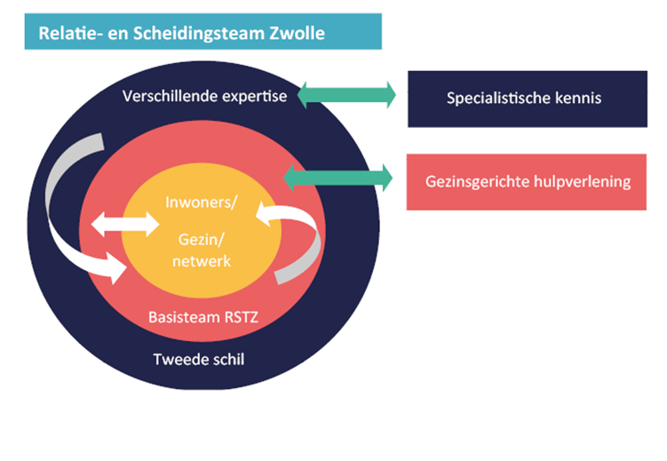
Opzet Relatie- en Scheidingsteam
Voor wie?
Relatietwijfel
Uit elkaar gaan
Uit elkaar zijn
104 gezinnen, 196 kinderen
ondersteund (1 juni 2023)
Het team

Slide 10
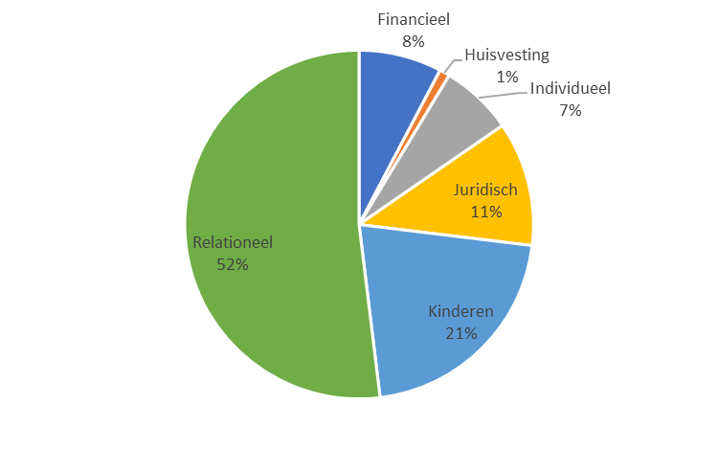
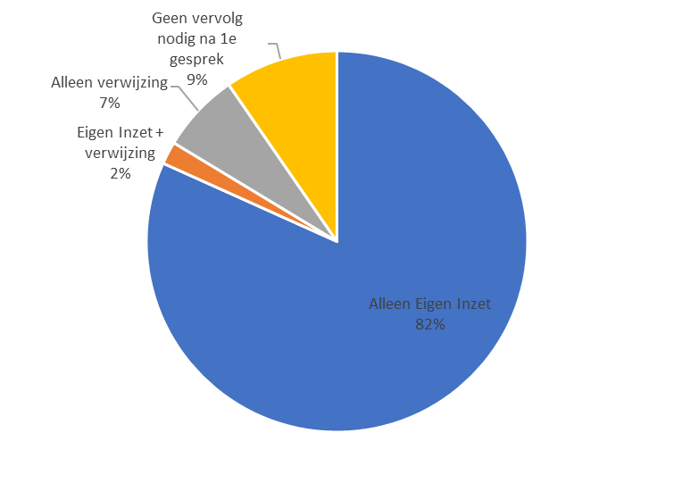
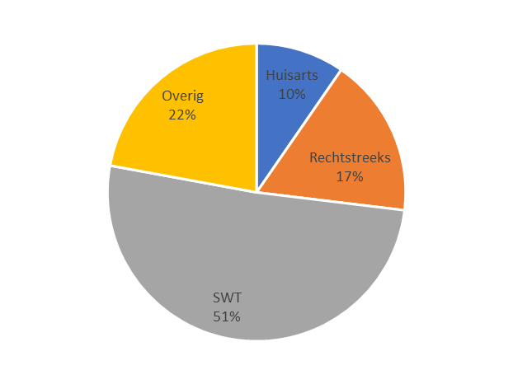
Opzet Relatie- en Scheidingsteam

Slide 11
Zelf aan de slag in je gemeente? Tips!
Formuleer een gezamenlijke visie met partners in de stad en blijf samen leren
Leg uit dat het gaat om het voorkomen van schade bij kinderen én laat vervolgens zien dat het ook echt werkt
Ontwerp vanuit de doelgroep en begin klein
Zorg dat afspraken op het juiste niveau worden gemaakt en goed vastliggen
Zorg dat de drempel om hulp te zoeken zo laag mogelijk is
Een multidisciplinair team voor praktische en emotionele ondersteuning

Slide 12
1. Formuleer een gezamenlijke visie met partners in de stad en blijf samen leren

Slide 13
2. Leg uit dat het gaat om het voorkomen van schade bij kinderen én laat vervolgens zien dat het ook echt werkt

Slide 14
Resultaten (1)
Het lukt het Relatie- en Scheidingsteam om (langdurige) conflicten bij ouders te voorkomen of te doorbreken (de-escalatie) waardoor er minder belasting is bij kinderen.
Ouders en jeugdigen ervaren een duidelijke meerwaarde in de hulp en ondersteuning van het Relatie- en Scheidingsteam
Medewerkers van het Relatie- en Scheidingsteam ervaren een duidelijke meerwaarde in de werkwijze
Adviesbureau AEF beoordeelt de interventie ‘Relatie- en Scheidingsteam als kansrijk voor het versnellen van de transformatie jeugdhulp.

Slide 15
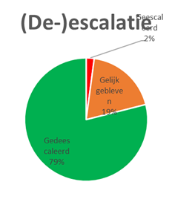
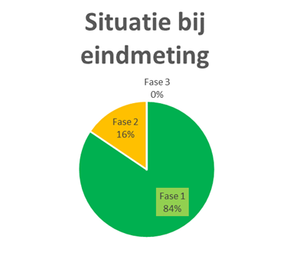
Resultaten (2): de- escalatie kwantitatief

Slide 16
Resultaten (3)
Ouders en jeugdigen
Medewerkers
“we staan nu achter en naast elkaar in plaats van tegenover elkaar. Als er geen Relatie- en Scheidingsteam was geweest, was het einde verhaal geweest van onze relatie”
“Van een tornado, ruzie, oorlog naar complete rust.”
“Eerst had ik er wel heel erg last van. Ik vond het lastig om überhaupt te praten over mijn problemen. Toen ik met iemand van het Relatie- en Scheidingsteam ging praten werd het wel steeds beter. Ja, daardoor ben ik me wel beter gaan voelen.”
“Er werd zo in goed en fout gedacht […] Met onze nieuwe aanpak, kijken we veel breder, veel milder” (professional)

Slide 17
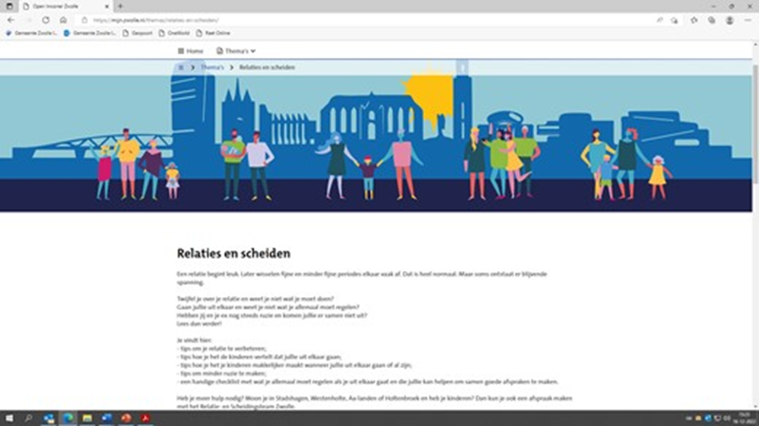
Januari – Maart 2021 ontwerp vanuit inwonersperspectief (design thinking)
September 2021 – 2023: implementatie pilot in 2 wijken
Ontwerpen en testen bij inwoners

Slide 18
Laagdrempelig
Eigen ‘look & feel’
inloopspreekuur

Slide 19
6. Een multidisciplinair team voor praktische en emotionele ondersteuning

Slide 20
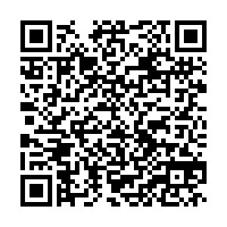
Webpagina met handige tips en documenten

Slide 21
Vragen
&
gesprek

